Slide 1
Jabatan Hal Ehwal Agama Terengganu
KHUTBAH MULTIMEDIA
Siri: 44/2023
19 Rabiul Akhir 1445H : 3 November 2023M
BERSEGERA MELAKSANAKAN KEBAIKAN
http://e-khutbah.terengganu.gov.my

Slide 2
Pujian Kepada Allah SWT
الْحَمْدُ لِلّٰهِ
Segala puji-pujian hanya bagi Allah SWT

Slide 3
Syahadah
وَأَشْهَدُ أَنْ لَا إِلٰهَ إِلَّا اللهُ وَحْدَهُ لَا شَرِيكَ لَهُ، تَعْظِيمًا لِشَأْنِهِ،
وَأَشْهَدُ أنَّ مُحَمَّدًا عَبْدُهُ وَرَسُولُهُ وَخَلِيلُهُ،
Saya bersaksi bahawa tiada Tuhan melainkan Allah semata-mata, tiada sekutu bagi-Nya, penyaksian yang mengagungkan-Nya.
Aku bersaksi bahawa Muhammad adalah hamba-Nya, Rasul-Nya, dan kekasih-Nya.

Slide 4
Selawat Ke Atas Nabi Muhammad SAW
اَللَّهُمَّ صَلِّ وَسَلِّمْ وبَارِكْ عَلٰى سَيِّدِنَا مُحَمّدٍ وَعَلَى آلِهِ وَصَحْبِهِ،
وَمَنْ تَبِعَهُمْ بِإِحْسَانٍ إِلَى يَوْمِ الدِّينِ
Ya Allah, kurniakan rahmat, kesejahteraan dan keberkatan ke atas junjungan kami Muhammad, keluarga dan para Sahabatnya,
serta orang yang mengikuti mereka dengan cara yang baik hingga ke Hari Kiamat

Slide 5
Pesanan Takwa
اِتَّقُوا اللهَ
“Bertaqwalah kepada Allah”

Slide 6
Tajuk
Khutbah Hari Ini:
BERSEGERA MELAKSANAKAN KEBAIKAN
19 Rabiul Akhir 1445H/ 3 November 2023

Slide 7
Setiap ruang dan kesempatan masa seharusnya diisi dengan amal ibadah dan kebajikan.
Bersegera dalam melaksanakan kebaikan merupakan sikap yang terpuji

Slide 8
Firman Allah SWT
dalam Surah Al-Baqarah, ayat 148:
Maksudnya : “Dan bagi setiap umat ada kiblat yang dihadapkannya; oleh itu berlumba-lumbalah kamu mengerjakan kebaikan; kerana di mana sahaja kamu berada, maka Allah tetap akan membawa kamu semua (pada hari Kiamat); sesungguhnya Allah Maha Kuasa atas tiap-tiap sesuatu.”

Slide 9
Hadis Nabi SAW pula menyeru agar setiap muslim segera beramal sebelum datangnya 7 perkara sebagaimana berikut:
1
Kefakiran yang akan melupakan kamu daripada kewajipan.

Slide 10
2
Kekayaan yang akan menimbulkan rasa angkuh yang melampaui batas.
3
Penyakit yang membinasakan sehingga sukar untuk beramal soleh

Slide 11
4
Masa tua yang menimbulkan kenyanyukan dan keuzuran.
5
Kematian yang cepat dan secara tiba-tiba.

Slide 12
6
Kemunculan Dajjal sebagai sejahat-jahat makhluk yang dinanti.
6
Hari Kiamat yang sangat mengerikan

Slide 13
Segelintir manusia
Gemar memilih sikap berlengah dengan mengatakan “nanti dulu”, “sekejap lagi”, “biarlah dulu” atau “nanti esok”. Semua itu bertujuan untuk menunda sesuatu pekerjaan yang baik

Slide 14
Sikap suka bertangguh ini mengakibatkan kesan yang buruk dengan hasilnya sudah pasti tidak sempurna atau terbengkalai
Orang yang suka bertangguh sebenarnya mencerminkan sikap tidak menghargai nikmat masa anugerah Allah

Slide 15
Masa sangat berharga
Kerana sedetik berlalu tidak akan berulang kembali dan tidak boleh dijual beli. Manusia yang mensia-siakan waktu adalah manusia yang mendapat kerugian di dunia serta akhirat.

Slide 16
Firman Allah SWT
Maksudnya : “Demi masa, sesungguhnya manusia itu berada dalam kerugian, melainkan orang yang beriman dan beramal soleh dan orang yang menyeru kepada kebenaran dan menyeru kepada kesabaran.”
(Surah Al-‘Asr, ayat 1-3)

Slide 17
Oleh kerana berlengah itu dapat mengundang kerugian dan bahaya,
Maka tidak hairanlah jika Nabi Muhammad SAW menyeru umatnya tidak membuang masa untuk melakukan kebaikan atau dengan kata lain bersegera melaksanakan kebaikan selagi ada kesempatan dan kelapangan.

Slide 18
Sabda Nabi SAW
(yang bermaksud) :
“Rebutlah lima perkara sebelum datangnya lima perkara iaitu: masa sihat sebelum masa sakit; masa lapang sebelum sibuk; masa muda sebelum tua; masa kaya sebelum miskin; dan masa hidup sebelum mati.”

Slide 19
Seruan Khatib
Saranan bersegera melakukan pekerjaan atau amal ibadat ialah untuk meningkatkan keimanan dan ketaatan seseorang terhadap Allah.
Orang yang beriman akan bersegera melakukan kebaikan dengan ikhlas dan bersungguh-sungguh

Slide 20
Seruan Khatib
Kita juga seharusnya bersegera memohon keampunan kepada Allah SWT demi menggapai nikmat syurgaNya yang maha luas

Slide 21
أعُوذُ بِاللهِ مِنَ الشَّيْطَانِ الرَّجِيمِ
Maksudnya : "Dan segeralah kamu kepada (mengerjakan amal-amal yang baik untuk mendapat) keampunan daripada Tuhan kamu, dan (mendapat) Syurga yang bidangnya seluas segala langit dan bumi, yang disediakan bagi orang-orang yang bertaqwa.“
(Surah Ali Imran ayat 133)

Slide 22
بَارَكَ اللهُ لِيْ وَلَكُمْ فِي الْقُرْآنِ الْعَظِيْمِ،
وَنَفَعَنِيْ وَإِيَّاكُمْ بِمَا فِيْهِ مِنَ الآيَاتِ وَالذِّكْرِ الْحَكِيْمِ،
وَتَقَبَّلَ مِنِّيْ وَمِنْكُمْ تِلَاوَتَهُ إِنَّهُ هُوَ السَّمِيْعُ الْعَلِيْمُ،
أَقُوْلُ قَوْلِيْ هَذَا وَأَسْتَغْفِرُ اللهَ الْعَظِيْمَ لِيْ وَلَكُمْ،
وَلِسَائِرِ المُسْلِمِينَ وَالمُسْلِمَاتِ وَالمُؤْمِنِينَ وَالمُؤْمِنَاتِ،
فَاسْتَغْفِرُوْهُ، إِنَّهُ هُوَ الْغَفُوْرُ الرَّحِيْمُ.

Slide 23
Doa Antara Dua Khutbah
آمِينَ ، يَا مُوَفِّقَ الطَّائِعِينَ
وَفِّقنَا لِطَاعَتِكَ أَجمَعِينَ
وَتُب عَلَينَا وَعَلَى المُسلِمِينَ
وَاغفِر ذَنبَ مَن يَقُولُ: «أَستَغفِرُ اللهَ» العَظِيمَ
وَنَستَغفِرُ اللهَ

Slide 24
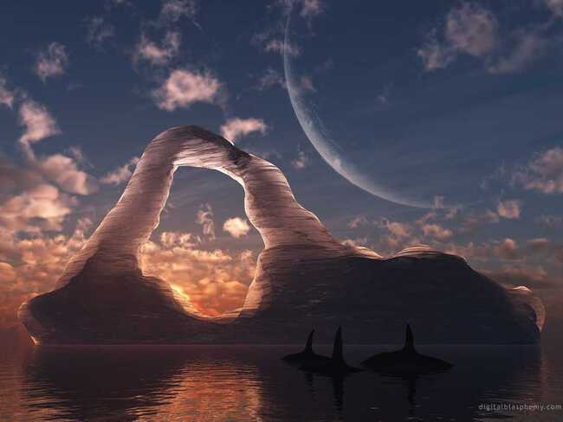
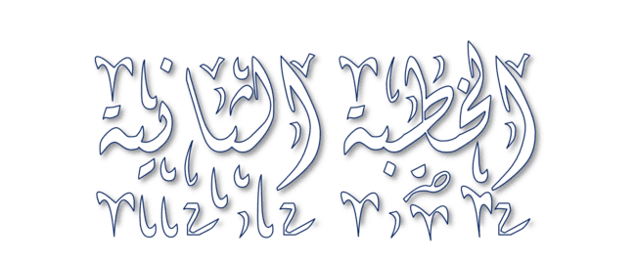

Slide 25
Pujian Kepada Allah S.W.T.
الْحَمْدُ لِلّٰهِ
Segala puji-pujian hanya
bagi Allah S.W.T.

Slide 26
Syahadah
وَأَشْهَدُ أَن لَّا إِلٰهَ إِلَّا اللهُ وَحْدَهُ لَا شَرِيْكَ لَهُ، وَأَشْهَدُ أَنَّ سَيِّدَنَا مُحَمَّدًا عَبْدُهُ وَرَسُوْلُهُ.
Dan aku bersaksi bahawa sesungguhnya tiada tuhan melainkan Allah, Yang Maha Esa, tiada sekutu bagi-Nya, dan juga aku bersaksi bahawa junjungan kami (Nabi) Muhammad (S.A.W) hamba-Nya dan rasul-Nya.

Slide 27
Selawat Ke Atas
Nabi Muhammad S.A.W
اللّٰهُمَّ صَلِّ وَسَلِّمْ وَبَارِكْ عَلَى سَيِّدِنَا مُحَمَّدٍ، وَعَلَى آلِهِ وَأَصْحَابِهِ أَجْمَعِيْنَ
Ya Allah, cucurilah rahmat, kesejahteraan dan keberkatan ke atas junjungan kami (Nabi) Muhammad (S.A.W) dan ke atas keluarganya dan sekalian para Sahabatnya.

Slide 28
Seruan Takwa
اتَّقُوا اللهَ فَقَدْ فَازَ الْمُتَّقُوْنَ
Bertakwalah kepada Allah dengan sebenar-benarnya, sesungguhnya berjayalah orang-orang yang bertaqwa.

Slide 29
SERUAN KHATIB
Wahai hamba-hamba Allah, berbaktilah kepada Allah SWT dan jagalah setiap gerak geri dan tutur kata. Setiap tindakan yang dilakukan dan setiap perkataan yang diucapkan pasti akan dicatat oleh malaikat.

Slide 30
SERUAN KHATIB
Sesungguhnya setiap manusia akan diserahkan buku amalan masing-masing pada hari Akhirat nanti, dan ketika itu setiap yang tercatat dalam buku amalan tidak dapat diubah dan tak dapat dipinda lagi.
Mudah-mudahan dengan peringatan ini, kita akan menjadi hamba Allah yang mendapat rahmat serta keampunan-Nya dan dimasukkan ke dalam syurga bersama kekasih kita Nabi Muhammad SAW.

Slide 31
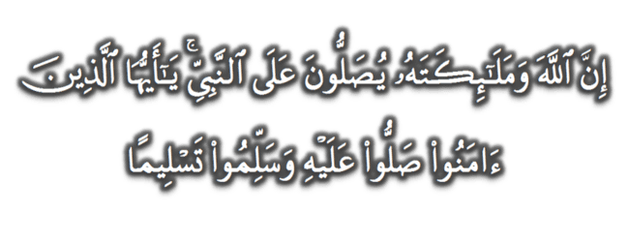
Seruan
Memperbanyakkan ucapan selawat dan salam kepada Rasulullah SAW
(Surah Al-Ahzab : Ayat 56)
“Sesungguhnya Allah Taala Dan Para MalaikatNya Sentiasa Berselawat Ke Atas Nabi (Muhammad).
Wahai Orang-orang Beriman! Berselawatlah Kamu
Ke Atasnya Serta Ucapkanlah Salam Sejahtera Dengan Penghormatan Ke Atasnya Dengan Sepenuhnya”.

Slide 32
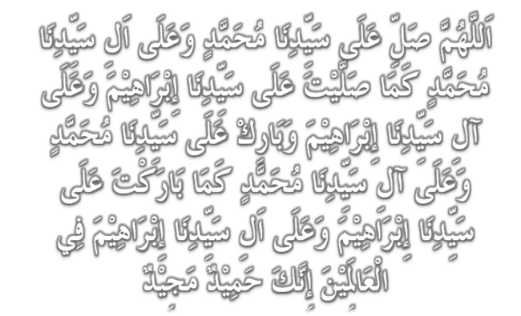
Selawat

Slide 33
DOA
اللّٰهُمَّ اغْفِرْ لِلْمُؤْمِنِيْنَ وَالْمُؤْمِنَاتِ، وَالمُسْلِمِيْنَ وَالْمُسْلِمَاتِ الأَحْيَاءِ مِنْهُمْ وَالأَمْوَات،
إِنَّكَ سَمِيْعٌ قَرِيْبٌ مُجِيْبُ الدَّعَوَات.
اللّٰهُمَّ ادْفَعْ عَنَّا الْبَلاءَ وَالْوَبَاءَ وَالْفَحْشَاءَ
مَا لا يَصْرِفُهُ غَيْرُكَ

Slide 34
DOA
اللّٰهُمَّ إِنَّا نَعُوذُ بِكَ مِنَ البَرَصِ وَالْجُنُونِ وَالْجُذَامِ وَمِن سَيِّئِ الأَسْقَامِ.
اللّٰهُمَّ اشْفِ مَرْضَانَا وَارْحَمْ مَّوْتَانَا، وَالْطُفْ بِنَا فِيمَا نَزَلَ بِنَا

Slide 35
Ya Allah…
Peliharakanlah
Kebawah Duli Yang Maha Mulia Raja Kami
Al-Wathiqu Billah Sultan Mizan Zainal Abidin Ibni Al-Marhum Sultan Mahmud
Al-Muktafi Billah Shah,
Limpahkanlah RahmatMu Untuk Baginda,
Juga Untuk Sultanah Nur Zahirah
Sultanah Terengganu
Dan Peliharakanlah Putera Puteri,
Ahli Keluarga, Keturunan dan Kerabat Baginda

Slide 36
Ya Allah…
Peliharakanlah Para Ulama’,
Semua Pembesar, Hakim-Hakim,
Pegawai Kerajaan dan Rakyat Jelata Baginda
Dari Kalangan Orang Islam dan
Mereka Yang Beriman Lelaki dan Perempuan
Di Dunia dan Akhirat Dengan Segala RahmatMu,
Wahai Allah Yang Maha Penyayang.
Ya Allah…
Peliharakanlah Juga Raja Muda Kami
Tengku Muhammad Ismail Ibni
Al-Wathiqu Billah Sultan Mizan Zainal Abidin

Slide 37
DOA
اللَّهُمَّ أَعِزَّ الإِسْلاَمَ وَالْمُسْلِمِيْنَ، وَأَذِلَّ الْمُعْتَدِيْنَ الظَّالِمِيْنَ، وَدَمِّرْ أَعْدَائَكَ أَعْدَاءَ الدِّيْنَ، وَانْصُرْنَا عَلَيْهِمْ يَا رَبَّ الْعَالَمِيْنَ
اللَّهُمَّ انْصُرْ إِخْوَانَنَا الْمُسْلِمِيْنَ وَالْمُجَاهِدِيْنَ فِيْ فَلَسْطِيْن وَفِيْ كُلِّ مَكَانٍ.

Slide 38
DOA …
Ya Allah, Ya Rahman, Ya Rahim
Perbaikilah hubungan sesama kami dengan penuh kasih sayang. Limpahkanlah dalam kehidupan keluarga kami ketenangan dan kebahagiaan, Semangat muafakat dalam kejiranan, Para remaja yang teguh iman, tinggi ilmu dan mulia akhlaknya.

Slide 39
DOA …
Ya Allah,
Kami pohon kehadrat-Mu agar mantapkanlah pegangan kami menurut ajaran Ahli Sunnah Waljamaah dan jadikanlah kami sentiasa istiqamah dalam melaksanakan segala perintah-Mu. .

Slide 40
DOA …
Ya Allah,
Perkukuhkan perpaduan umat Islam di negeri Terengganu. Jadikanlah negeri ini negeri yang aman, maju lagi diberkati. Bukakanlah pintu-pintu rezeki dari segala penjuru. Kurniakanlah kepada kami nikmat kesejahteraan yang berterusan. Jauhkanlah negeri kami ini daripada segala malapetaka, musibah dan apa jua kemurkaan-Mu..
Amin Ya Rabbal alamin

Slide 41
DOA PENUTUP…
رَبَّنَا آتِنَا فِي الدُّنْيَا حَسَنَةً وَفِي الآخِرَةِ حَسَنَةً
وَقِنَا عَذَابَ النَّارِ
Kurniakanlah Kepada Kami Kebaikan Di Dunia Dan Kebaikan Di Akhirat Serta Hindarilah Kami Dari Seksaan Neraka
وَصَلَّى اللهُ عَلىَ سَيِّدِنَا مُحَمَّدٍ وَعَلىَ آلِهِ وَصَحْبِهِ وَسَلَّمْ.
وَالْحَمْدُ للهِ رَبِّ الْعَالَمِيْنَ

Slide 42
عِبَادَ اللهِ!
اُذْكُرُوْا اللهَ الْعَظِيْمَ يَذْكُرْكُمْ،
وَاشْكُرُوْهُ عَلَى نِعَمِهِ يَزِدْكُمْ،
وَلَذِكْرُ اللهِ أَكْبَرُ، وَاللهُ يَعْلَمُ مَا تَصْنَعُوْنَ

Slide 43
قُوْمُوْا إِلَى صَلاتِكُمْ،
يَرْحَمْكُمُ الله

